Slide 1
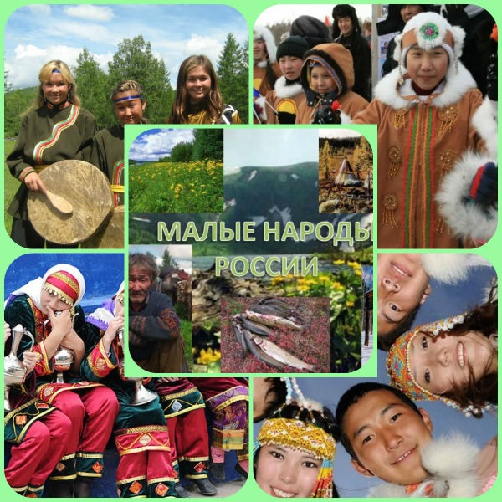
Неделя Географии
8 – 20 апреля

Slide 2
Малые народы России
В течении недели
Планетарий в гостях.
Интеллектуальные игры, конкурсы.
Работы сдавать
в 210 кабинет

Slide 3
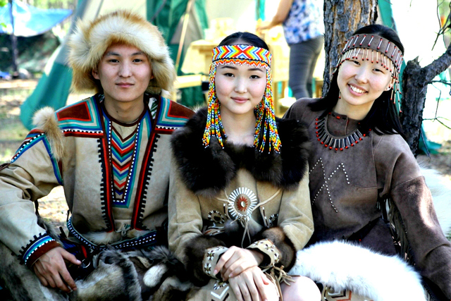
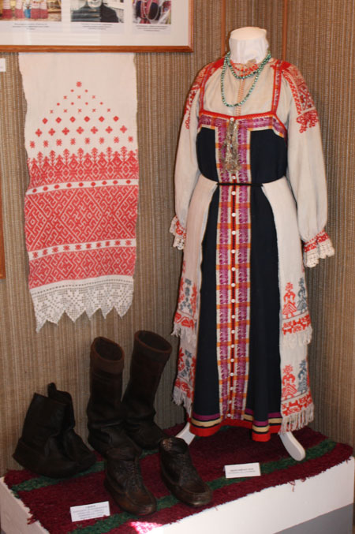
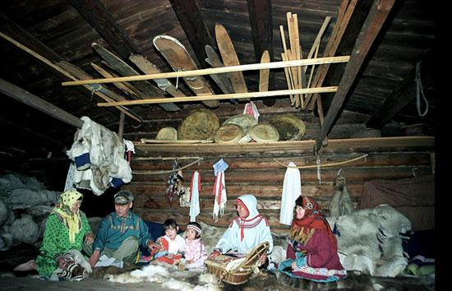
08.04.
Каждый класс получает название малого народа и готовит презентацию «Малые народы России» по плану:
1. Где живёт - территория
2. Особенности быта (кухня, жилища, традиционная одежда,…)
3. Особенности языка и культуры
4. Исторические изменения в жизни народа, либо просто история
5. Почему исчезают
Работы сдавать в 210 кабинет и на почту olgakuz2014@mail.ru

Slide 4
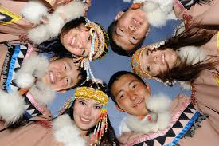
10.04.
Северная сказка
В тундре бескрайней уснула пурга
Сколько не смотришь снега да снега.
К дому родному не легкий маршрут,
Редкой цепочкой олени бегут.
Юный погонщик на нартах сидит,
Ровно по насту упряжка бежит.
В ритме широких шагов вожака
Звон колокольчика слышен слегка.
Чуют олени и дом и ночлег,
Звонко хрустит под копытами снег.
Мария Вагатова
1. Конкурс презентаций «Малые народы России».
2. Конкурс рисунков «Живущие по Солнцу». (5 – 8 класс)
3. Интеллектуальная игра КВН среди 6 - х классов «Земли малые, а народы удалые»
в 12.25 кабинет 210.
Команда 6 человек от класса Проводят: Бастрикова Анна, Истомина Ксения
Работы сдавать в 210 кабинет и на почту olgakuz2014@mail.ru

Slide 5
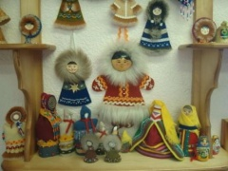
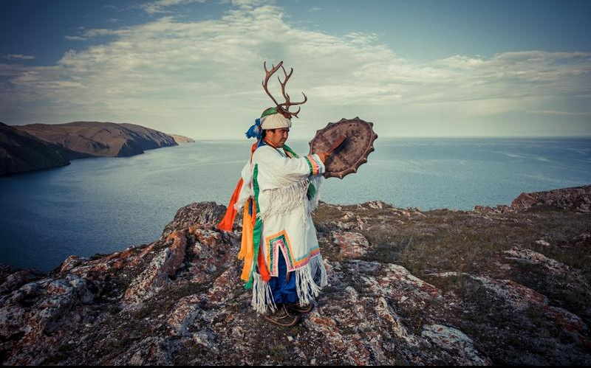
12.04. Инеем дышат оленьи бока Знают, тверда у каюра рука. С неба струится мерцающий свет, Мир в голубое сиянье одет. Вышла над белой равниной луна, Белой медведицей бродит она. Все предо мною, как сон наяву, Здесь я родился, здесь я живу. Царство волшебное, чудо-страна, Северной сказкой зовется она. Мария Вагатова
1.Конкурс плакатов «Цитаты малых народов России» (5-7 классы)
2. Конкурс поделок «Игрушки детей малых народов» (5 - 7 класс)
Работы сдавать в 210 кабинет

Slide 6
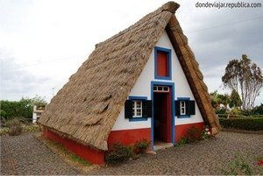
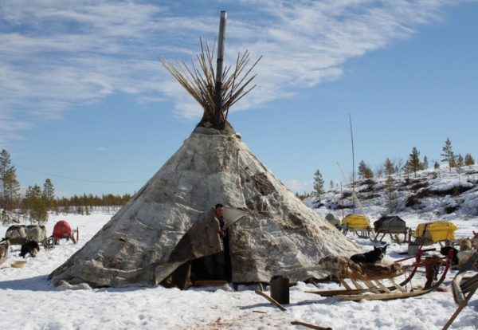
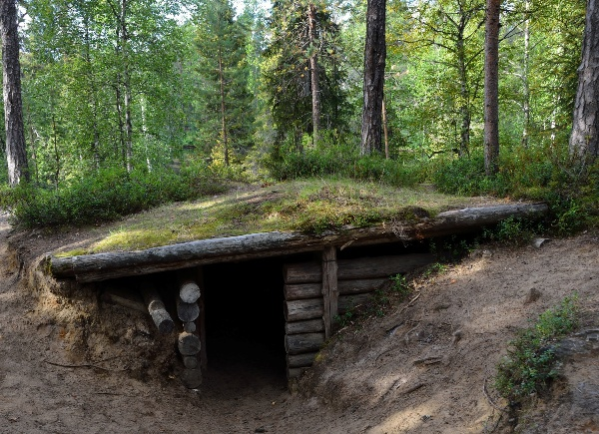
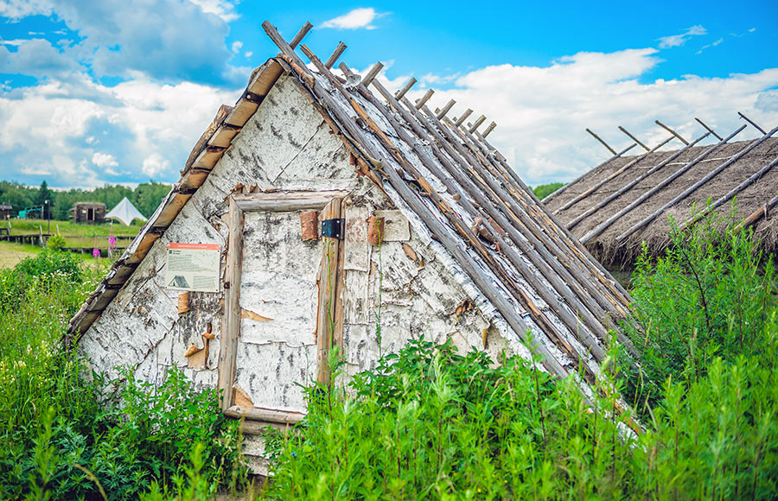
13.04.
Слух обо мне пройдет по всей Руси великой,
И назовет меня всяк сущий в ней язык,
И гордый внук славян, и финн, и ныне дикой
Тунгус, и друг степей калмык.
А.С. Пушкин
Лего – конструирование «Жилище малого народа» в 10.40
(Команда 4 человека от класса 5 - 7 классы 210 кабинет)

Slide 7
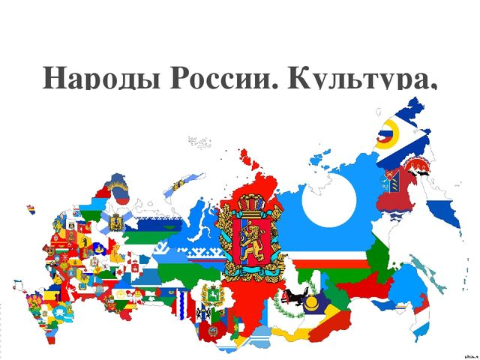
15.04.
1. Конкурс кahoot «Мы путешествуем к малым народам России» на больших переменах экран 3 этажа.
2. Проведение викторины «Мир народов Севера» среди 7 – х классов в 13.15 кабинет 210. Команда 6 человек от класса

Slide 8
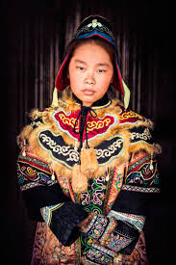
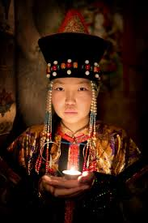
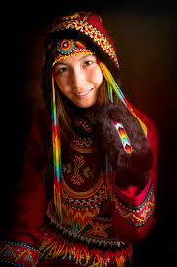
16.04.
1. Конкурс Longread или слайд «История в лицах». (5 – 7 класс)
О знаменитых людях малых народов.
2. Интеллектуальная игра для 5 классов «Самый умный» в 14.15
Команда 6 человек от класса

Slide 9
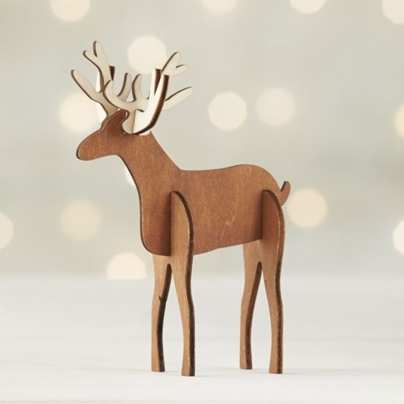
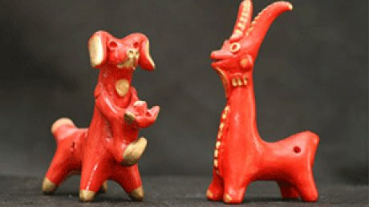
17.04.
Мастер – классы в коридорах 2 этажа на больших переменах «Олень из картона» Проводят: Никуленкова Ульяна, Никуленкова Ярослава, Сирук Маргарита «Игрушки из пластилина» Проводят: Пастухова Нина, Зеленина Аня .
2. Конкурс национальных костюмов малых народов. Изготовление на уроках технологии.
3. Планетарий. Время будет объявлено позже.
Работы сдавать в 210 кабинет

Slide 10
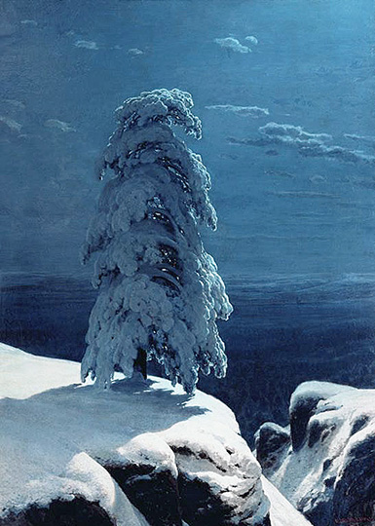
19.04.
1. Конкурс стихов «Моя Родина – северный край» в 12.45 в 212 кабинете.
Проводят: Гранкина С.В., Мерзлякова М.И. и 10а,11б
2.Интеллектуальная игра для 8 – х классов на уроке географии.
МАЛЕНЬКИЙ ХОСОН Это кто там летит Впереди, впереди? Кто там резвый такой На олене сидит? Это крошка Хосон Мчится в снежной пыли. Как лишайник к сосне, Он к оленю прилип.
Алитет Немтушкин

Slide 11
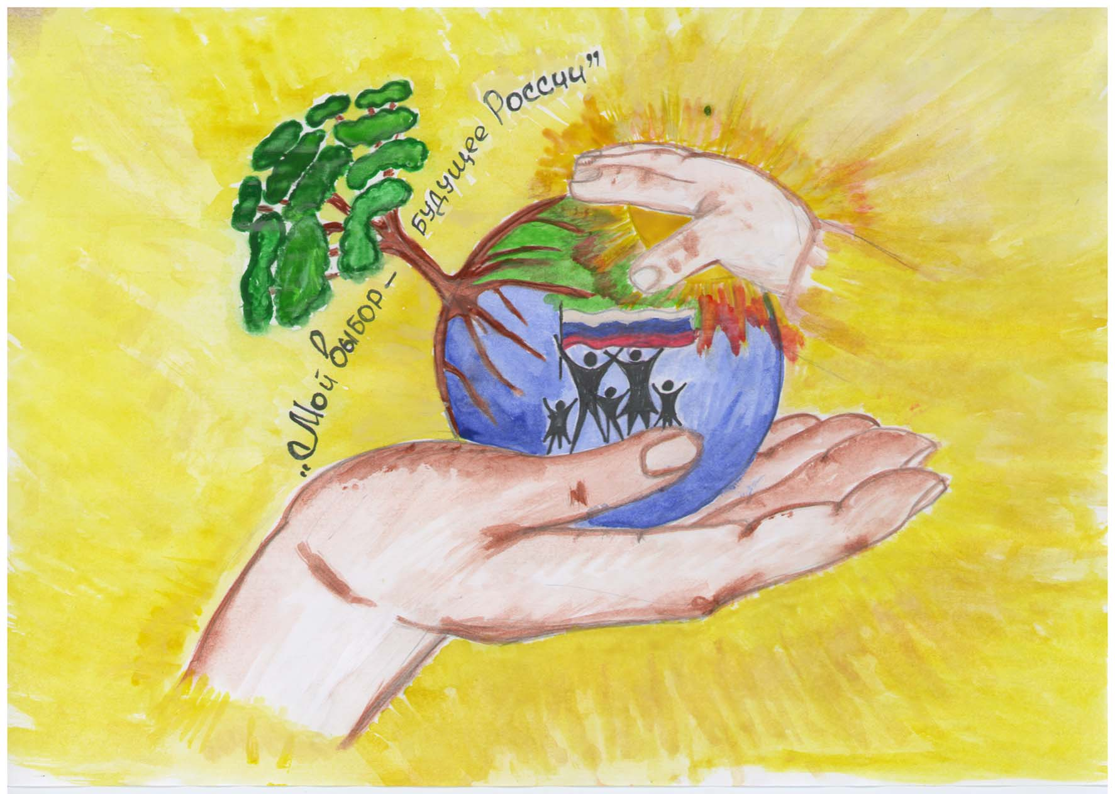
Школьный фестиваль – конкурс хоровых коллективов «Моя Земля» 5 а,5 б,6 а,6 б в 17.00 6 в,7 а,7 б,7 в 18.00
25.04.

Slide 12
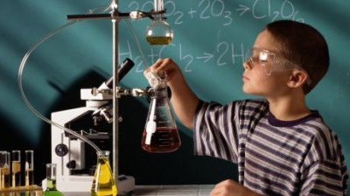
Конкурс исследовательских работ и проектов.
27.04.

Slide 13
С 8 апреля по 27 апреля
Батарейки сдавать в 210 кабинет

Slide 14
Крышки сдавать в 210 кабинет

Slide 15
Знаменательные даты апреля.
8 – День Цыган в России. Цыгане – уникальный народ, имеющий таинственную историю, но при этом развитую собственную культуру с обилием традиций и обычаев.
12 – День космонавтики — памятная дата, установленная в ознаменование первого полёта человека в космос.
​18 — День воинской славы России — День победы русских воинов князя Александра Невского над немецкими рыцарями на Чудском озере (Ледовое побоище, 1242 год).
18 — Международный день памятников и исторических мест. Памятники – это и наша история, возможность заглянуть сквозь века в прошлое, и еще один повод задуматься о значении, которое может иметь отдельно взятая личность, думая при этом о настоящем и будущем.
​ 22 — Международный день Земли. Он является праздником чистой Земли, Воды и Воздуха.
24 — День солидарности молодежи. Является международным праздником и отмечается ежегодно с 1957 г, на основании принятого решения Всемирной федерации демократической молодежи.
26 — День памяти погибших в радиационных авариях и катастрофах. В память о событиях 26 апреля 1986 года на Чернобыльской АЭС.

